Slide 1
1123 sourcetree test
jellyfish

Slide 2
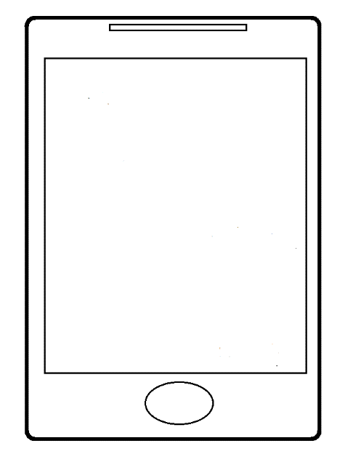
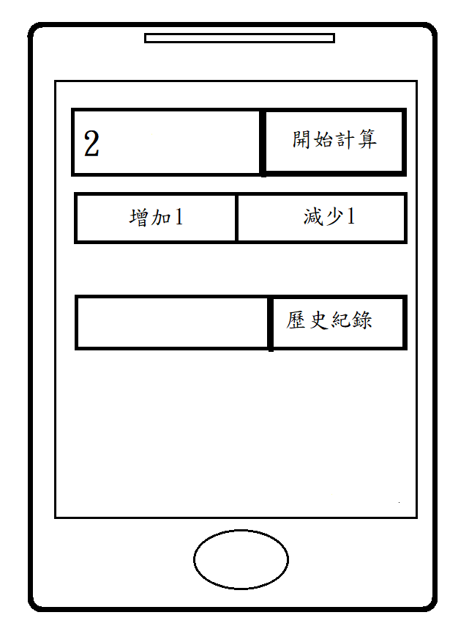
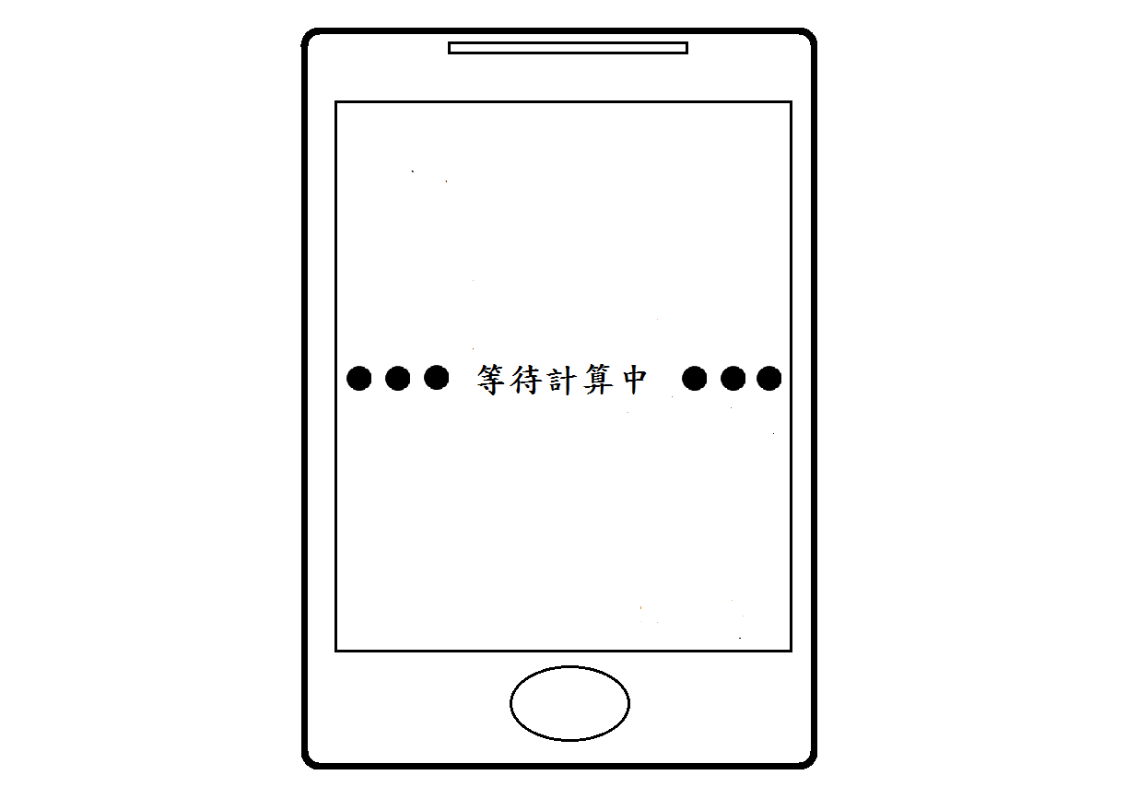
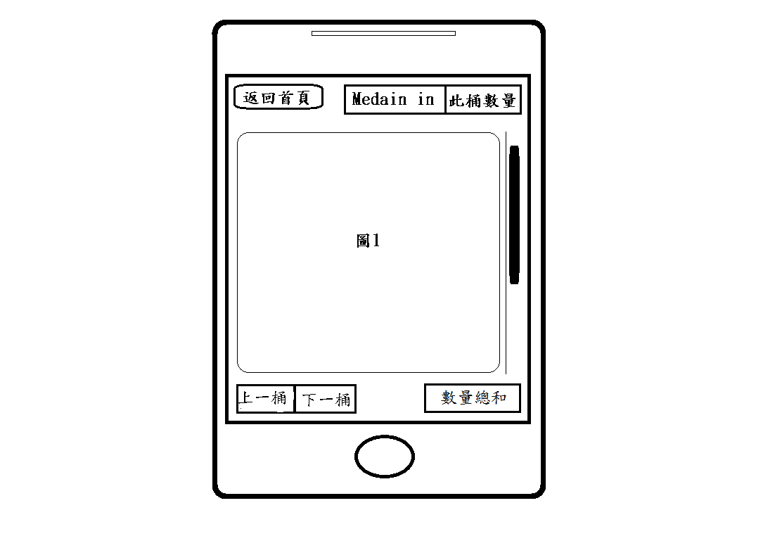

操作流程
連接設定好的網路
按開始計算
選擇數量總和
智慧型手機透過藍芽連接樹莓派
開啟程式
資料上傳雲端，等待計算結果
計算結果頁面
選擇桶數(EX:預設2桶)

Slide 3
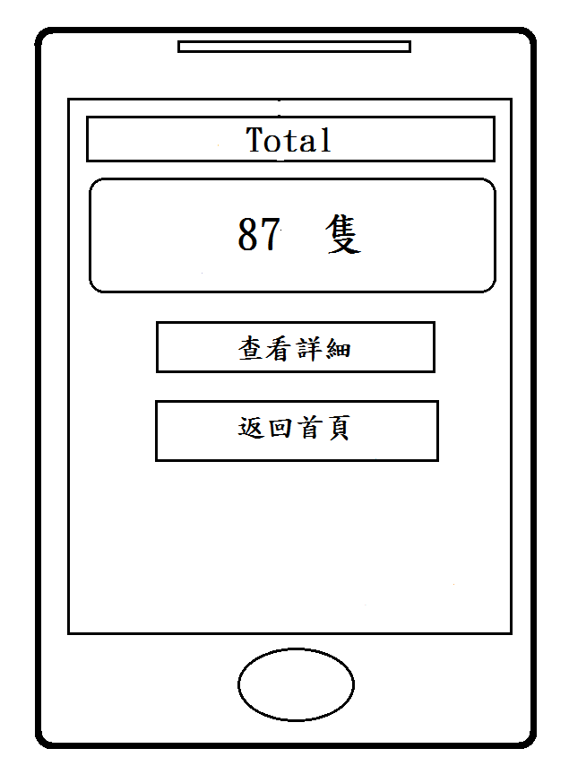
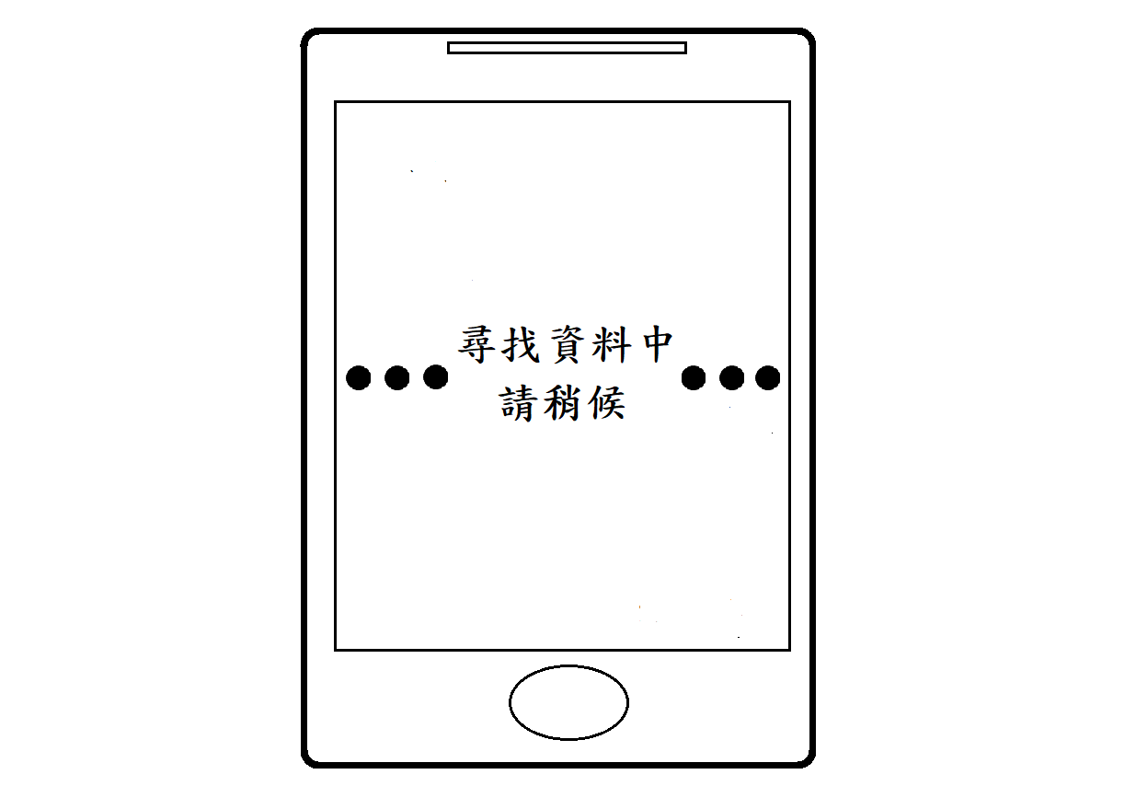
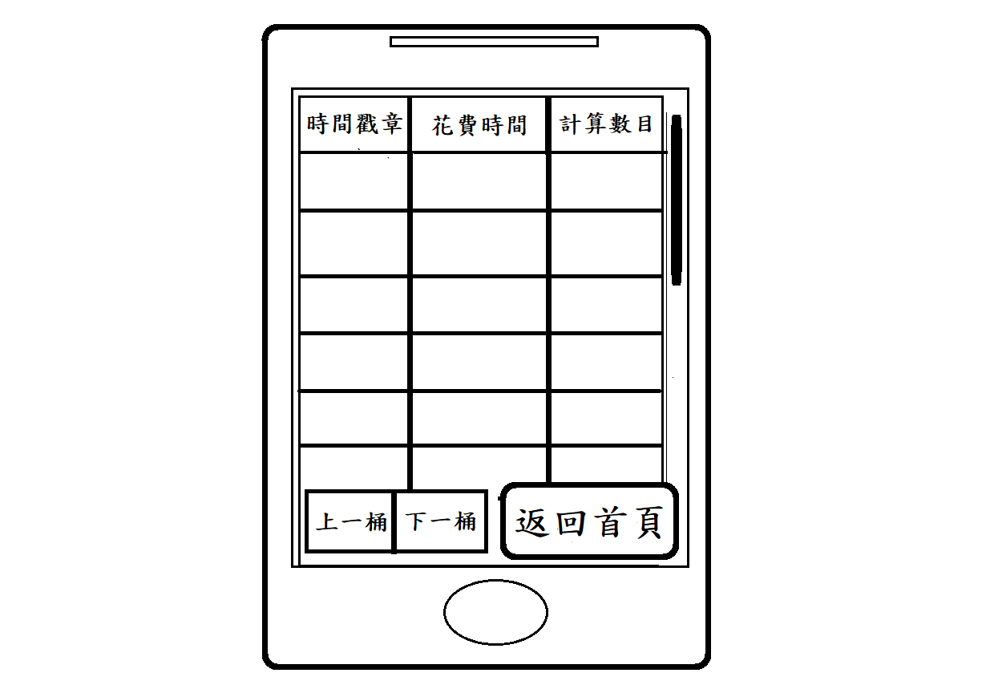
按下查看詳細
查詢完畢
所有桶子裡蝦子的數量之和
從雲端資料庫尋找資料中，等待搜尋結果
詳細資料

Slide 4

程式首頁
點選後開始計算
輸入桶數(預設為2桶)
2
點一下會增加一桶
點一下會減少一桶
輸入完時間戳章之後按此按鈕可查看計算結果畫面
輸入時間戳章
按鈕:開始計算、增加1 、減少1 、歷史紀錄

Slide 5
開始計算
在按下開始計算按鈕後，等待計算結果時跑出來的畫面

Slide 6
計算結果畫面
顯示10張照片計算出來的中位數
點選後返回首頁
按鈕:返回首頁、上一桶、下一桶、數量總和
拍的照片
點選後會計算所有桶數的蝦子數量
點選後跑出上一桶的結果
點選後跑出下一桶的結果

Slide 7
數量總和
顯示加總數量
按一下會將此次計算的計算資料從雲端資料庫抓下來
按鈕:查看詳細、返回首頁
按一下返回首頁

Slide 8
查看詳細-等待搜尋結果
在按下搜尋資料庫資料後，等待搜尋結果時跑出來的畫面

Slide 9
查看詳細-詳細資料
左邊整排顯示出這一桶蝦子每張照片的時間戳章
右邊整排顯示出這一桶蝦子每張照片計算出來的蝦子數量
中間整排顯示出這一桶蝦子每張照片計算出來的花費時間
可以查看上一桶的詳細資料
點選後跳回首頁
按鈕:上一桶、下一桶、返回首頁
可以查看下一桶的詳細資料

Slide 10
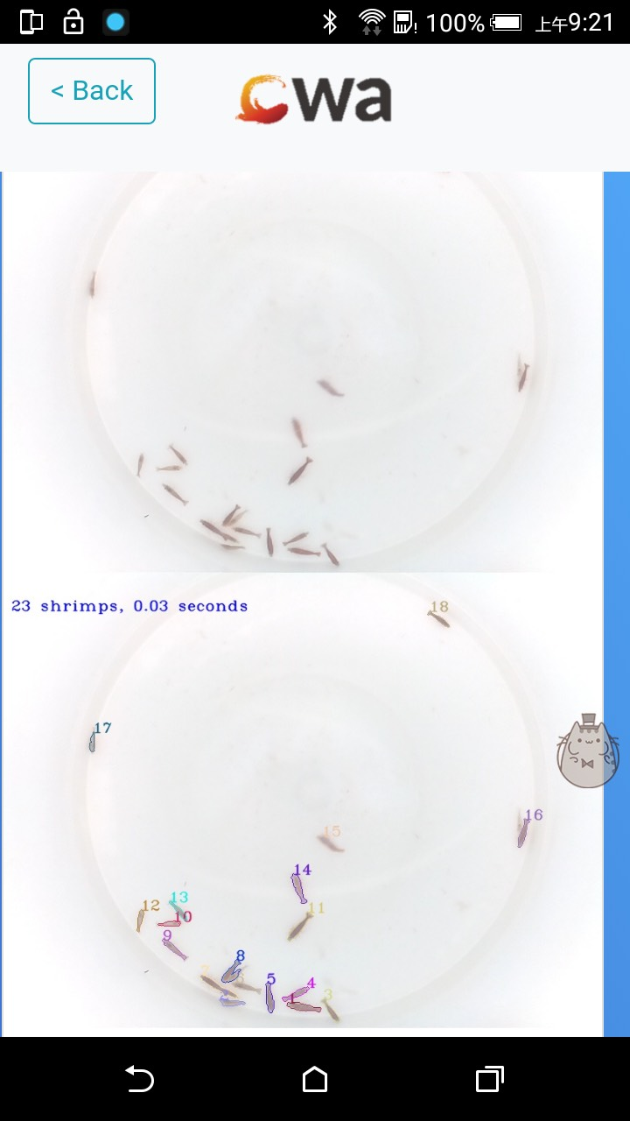
原數蝦桶測試結果

